Slide 1
turtle库

Slide 2
turtle库
Turtle库是Python语言中一个很流行的图形绘制函数库，也是标准库。
使用turtle库时： 
想象一个小乌龟，在一个横轴为x、纵轴为y的坐标系原点， (0,0)位置开始
它根据一组函数指令的控制，在这个平面坐标系中移动，从 而在它爬行的路径上绘制了图形。

Slide 3

Turtle的引用方式
import turtle
import turtle as 别名
from turtle import *

Slide 4
画布属性设置
画布时turtle是用于绘图的区域，可以设置它的大小和所在屏幕的初始位置。
(1)turtle.screensize(width, height, bg)
设置画布的大小和背景色。参数分别为宽、高（单位为像素）、背景颜色。
默认画布大小（400，300），白色背景。
例如： turtle.screensize(800, 600, "green")

Slide 5
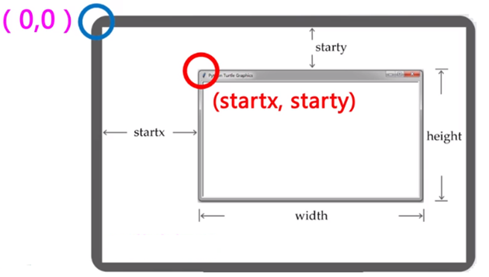
画布属性设置
(2) turtle.setup(width, height, startx, starty)
设置画布显示窗口大小、位置。参数。width、 height表示窗口的宽度和高度（整数表示像素，小数表示占据屏幕的比例），startx、starty表示窗口左上角在屏幕中的坐标位置，如果为空，表示窗口位于屏幕中心。显示窗口大小设置若小于画布，窗口会显示滚动条。
例如： turtle.setup(800, 600, 100，100)
例如： turtle.setup(0.6，0.6)

Slide 6
画笔属性设置
在画布上，默认有一个左边原点为画布中心的坐标轴，坐标原点上有一只面朝x轴正方向的小乌龟（画笔）。
画笔属性包括画笔的颜色、画线的宽度、画笔的移动速度等。
(1）turtle. pensize (width )
功能：设置画笔的宽度
例如：turtle. pensize (10)
(2) turtle. pencolor (colorstring)
功能：设置画笔的颜色。 colorstring可以是“green”、”red”、”blue”等也可以是RGB3元组。
例如：turtle.pencolor("brown")
turtle.pencolor(255.0.0)

Slide 7
画笔属性设置
(3）turtle. speed (speed)
功能：设置画笔移动速度。
参数说明：参数speed范围[0,10]，需为整数，数字越大画笔移动速度就越快，为0时表示不延迟。

Slide 8
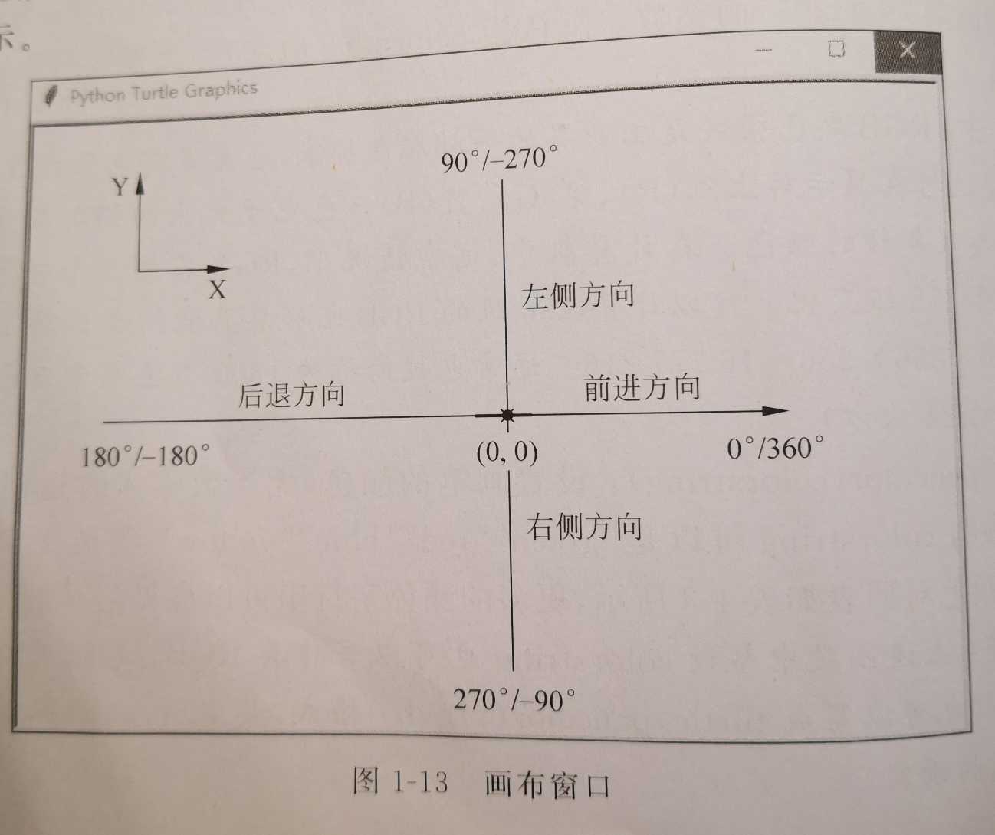
绘图命令
forward(distance)/ fd(distance)
表示画笔向前移动distance像素距离
backword(distance)/bk(distance)
表示画笔向相反方向移动distance像素距离
penup()/pu()/up()
提起画笔，此时移动画笔不绘图，用于重新设置画笔位置。
pendown()/pd()/down()
画笔移动时绘制图形

Slide 9
绘图命令
right(angle)/rt(angle)
画笔顺时针移动angle角度
left(angle)/lt(angle)
画笔逆时针移动angle角度
setheading(angle)/seth(angle)
表示小乌龟启动时运动的方向。参数angle是角度值。其中，0表示向东，90度向北，180度向西，270度向 南；负值表示相反方向。

Slide 10
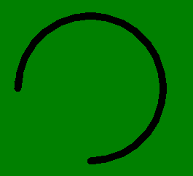
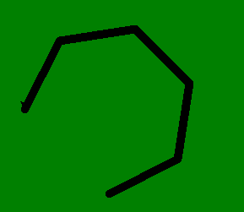
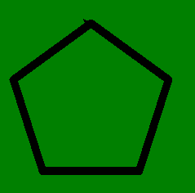
goto(x,y)
移动画笔到指定坐标位置
circle(radius,[extent,steps])
绘制半径为radius的圆形。radius为正（负），圆心在画笔方向左（右）侧，extent表示弧度，steps表示弧形内切边数。
例如：
turtle.circle（100，270）
turtle.circle（100，270,5）
turtle.circle(-100,steps=5)

Slide 11
color(pencolor,fillcolor)
设置画笔颜色与填充颜色
begin_fill()
以当前位置为起点，开始填充图形
end_fill()
以当前位置为终点，结束填充图形

Slide 12
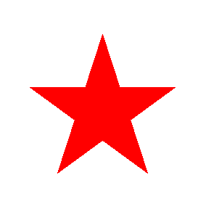
题目：使用 turtle 库绘制红色五角星图形，效果如样张1所示。
(____①____)
setup(400,400)
penup()
goto(-100,50)
pendown()
color("red")
begin_fill()
for i in range(5):
forward(200)
(____②____)
end_fill()
hideturtle()
done()
答案：from turtle import *
right(144)

Slide 13
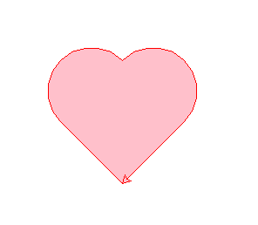
题目：使用 turtle 库绘制轮廓颜色为红色（red）、填充颜色为粉红色（pink）的心形图形，效果如样张1所示。阅读程序框架，补充横线处代码。
from turtle import *
#**********Program**********
color('red', ____①____)
(____②____)
#********** End **********
left(135)
fd(100)
right(180)
circle(50, -180)
left(90)
circle(50, -180)
right(180)
fd(100)
end_fill()
答案：color('red','pink')
begin_fill()

Slide 14
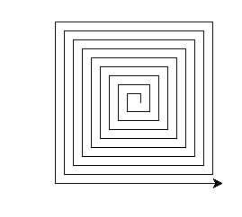
题目：使用 turtle 库绘制正方形螺旋线，效果如样张1所示。 阅读程序框架，补充横线处代码。
import turtle
n = 10
for i in range(1,10,1):
for j in [90,180,-90,0]:
#**********Program**********
turtle.seth (____①____)
turtle.fd(____②____)
#********** End **********
n += 5
答案：turtle.seth(j)
turtle.fd(n)

Slide 15
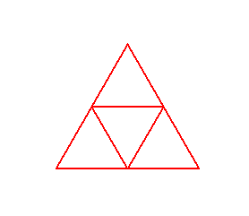
题目：使用 turtle 库绘制叠加等边三角形，效果如样张1所示。 阅读程序框架，补充横线处代码。
import turtle
(____①____) # 设置画笔宽度为2像素
turtle.color('red')
(____②____) # 向当前行进方向前进160像素
turtle.seth(120)
turtle.fd(160)
turtle.seth(-120)
turtle.fd(160)
turtle.penup()
turtle.seth(0)
turtle.fd(80)
turtle.pendown()
turtle.seth(60)
turtle.fd(80)
turtle.seth(180)
turtle.fd(80)
turtle.seth(-60)
turtle.fd(80)
turtle.hideturtle()
turtle.done()
答案：turtle.pensize(2)
turtle.fd(160)

Slide 16
作业
实践教程p5：第3、4、5、6题
考试系统：试卷练习turtle

